Slide 1






UBND PHƯỜNG VIỆT HƯNG
TRƯỜNG MẦM NON THƯỢNG THANH
LĨNH VỰC PHÁT TRIỂN THẨM MỸ
Đề tài:
- Dạy hát: Mẹ yêu không nào
- Nghe hát: Mẹ đi vắng
- Trò chơi: Tai ai tinh
Lớp: MGB C2
Gv: Trần Thị Thu Hằng

Slide 2

MỤC ĐÍCH YÊU CẦU
1. Kiến thức:
- Trẻ biết tên bài hát.
- Biết cách chơi trò chơi.
2. Kỹ năng:
- Trẻ hát đúng lời và giai điệu bài hát, hát rõ lời.
- Trẻ cảm nhận được giai điệu mượt mà, tình cảm của bài hát nghe.
- Rèn tai nghe cho trẻ thông qua trò chơi.
3. Thái độ:
- Trẻ thích thú tham gia vào hoạt động âm nhạc.

Slide 3
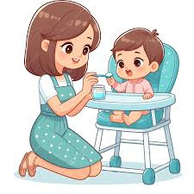
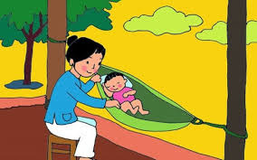

Con thử đoán xem
Ai là người trong các bức tranh dưới đây?

Slide 4
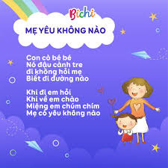

Dạy hát: Mẹ yêu không nào

Slide 5

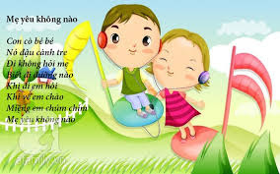

Slide 6
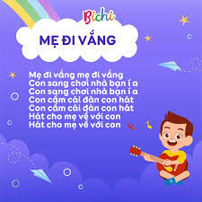
NGHE HÁT: MẸ ĐI VẮNG

Slide 7
Trò chơi: Tai ai tinh

Slide 8

THANK YOU

